Slide 1

Why Prism for Xamarin.Forms
2016.10.28 JXUGC #18

Slide 2
Today’s Goal
次のふたつを理解していただくこと
なぜPrismを使うべきか？
だれがPrismを使うべきか？
Notes:
さて、今日は次の二つについて
お話したいと思っています。
・なぜPrismを使うべきか？
・そして誰がPrismを使うべきか？
です。

Slide 3
Agenda
Introduction
What is Prism? & What do you get?
Why Prism for Xamarin.Forms?
DEMO
Notes:
さて本日ですが
まずは少しお話しさせていただいたあと
デモを通してPrismを見てもらいたいと思います

Slide 4
Introduction
Xamarin.Formsをつかう
MVVMパターンにしよう
素のままだとつらい！
Notes:
さてXamarin.Formsで、開発しようとした場合
特別な理由がない限り
MVVMパターンを利用することになると思います。
しかしForms単独ではなかなか大変な話でもあります。

Slide 5
MVVM Patternで、辛くなりやすいところ
Binding &
Command
View
ViewModel
Update
Model
Notification
Notification
画面遷移
確認ダイアログ
選択ダイアログ
Notes:
特につらいのは、VMからViewを操作するケースです。
画面遷移や、確認ダイアログ・選択ダイアログなどです。

Slide 6
何つかおう？
Xamarin.Formsをつかう
MVVMパターンにしよう
素のままだとつらい！
MVVM支援ライブラリつかいたい！
Prism or MVVM Light Toolkit？
Notes:
このため通常は何かライブラリ使おうという話になります。
Xamarinの場合は
代表的な選択肢として
Prismか
MVVM Lightの何れかが多いと思います。
ではどちらを利用すべきでしょうか？
実はこれは、非常に簡単な選択肢です。
ところで皆さん、この方をご存知でしょうか？

Slide 7
Prism or MVVM Light Toolkit
Prism
凄いんだろうけどむずかしそう
MVVM Light Toolkit
シンプルで分かりやすくて取り組みやすそう
Notes:
PrismとMVVM Lightを比較した場合
多くの方はこう思っているのではないでしょうか？
Prismは凄いんだけど難しそうだな
MVVM Lightの方が簡単そうだ
ライトっていうし
実は私も
昔全く同じ勘違いをしていました。

Slide 8
Agenda
Introduction
What is Prism? & What do you get?
Why Prism for Xamarin.Forms?
DEMO
Notes:
では何が勘違いなのか？
そこでまずは、Prismとは何かお話ししたいと思います。

Slide 9
What is Prism?
XAML Application Framework
Guidance
Patterns & Practices
Testable & Maintainable
Open Source
.NET Foundation
Notes:
製作者であるBrian Lagnus氏は次のようにおっしゃっています。
プリズムはXAMLアプリケーションフレームワークです。
そして、プリズムはガイダンスであり、パターンやプラクティスの集合でもあります。
プリズムを使うと、アプリケーションは自然と
テストしやすく、変更も容易になります。

Slide 10
What do you get?
MVVM Support
Commanding
Messaging
Navigation
Page Dialog Service
Dependency Injection
Logging
Notes:
プリズムは利用者に
MVVMのSupportを提供します。
・Commanding
・Messaging
・Navigation
・Page Dialog Service
・Dependency Injection
そしてLoggingです

Slide 11
Agenda
Introduction
What is Prism? & What do you get?
Why Prism for Xamarin.Forms?
DEMO
Notes:
さて、実のところPrismが難しそうというのは
半分正しく
半分誤りです

Slide 12
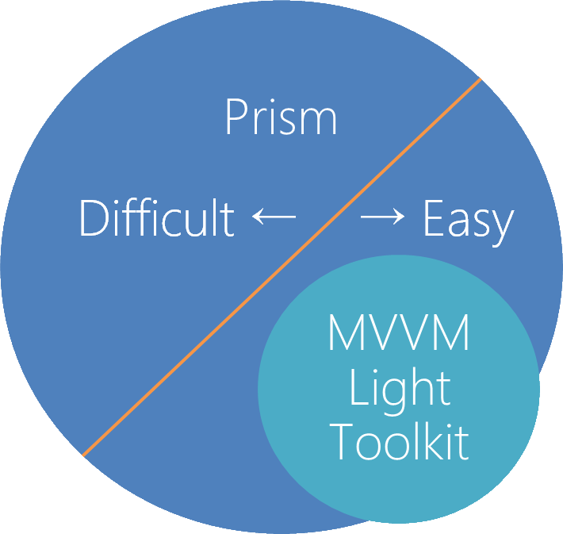
Prism & MVVM Light Toolkit
Notes:
PrismはMVVM Lightと比較すると、非常に広い範囲をサポートしています。
しかも一部は確かに使いこなすのが難しいです。
そのため、この後のセッションで話される「かずきさん」みたいな
アーリーアダプターの人は大変苦労されたと思います。
しかし現在は、状況が異なります。
かずきさん達、人柱のおかげで、
日本語の情報もだいぶ揃ってきています。
そして実は多くの機能は簡単に利用することができます。

Slide 13
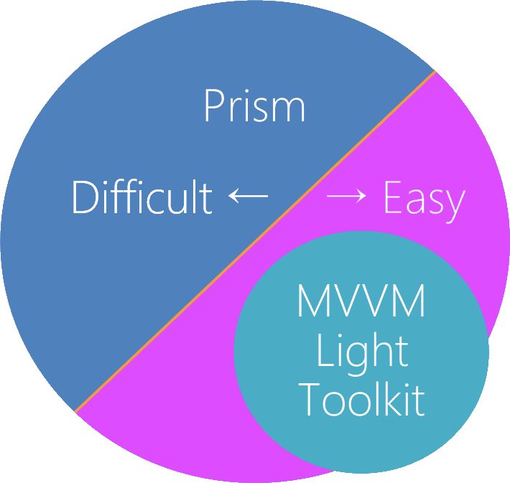
Prism & MVVM Light Toolkit
Notes:
そして大切なのは
MVVM Lightには含まれていなくて
実は使うと幸せになれるという機能が
Xamarinの場合は
特に多くある
ということです

Slide 14
What do you get?
MVVM Support
Commanding
Messaging
Navigation
Page Dialog Service
Dependency Injection
Logging
Notes:
具体的には
・Navigation
・Page Dialog Service
・Dependency Injection
この辺りが非常に強力です。
ただ、私は、
こういった個別の機能よりも大切なものが
Prismには含まれていると考えています。

Slide 15
What is Prism?
XAML Application Framework
Guidance
Patterns & Practices
Testable & Maintainable
Open Source
.NET Foundation
Notes:
それはPrismが
・ガイダンスであり
・パターンやプラクティスの集合
であるということです。
そしてそれらが、みなさんのアプリに
テスタビリティやメンテナンスビリティをあたえてくれる
これこそがPrismの真価だと思っています。

Slide 16
よく見かけるMVVMの図
Binding &
Command
View
ViewModel
Update
Model
Notification
Notification
プレゼンテーション
その他
Notes:
アプリのデザインというと
MVVMばかりがフォーカスされがちです。
これには理由があって、プレゼンテーション層は
・専門性が高かったり
・テストが困難だったりすることが
多いからです。
そして、一般論として議論しやすいからでもあります。

Slide 17
実際の割合
Binding &
Command
View
ViewModel
Update
Model
Notification
Notification
プレゼンテーション
その他
Notes:
ところが、実際のアプリケーションの比率をみると
ちゃんとMVVMしていればVやVMより
Modelの方が圧倒的に分厚くなります。
もちろん、例外として、ヘビーなViewというのも存在します。
しかし基本はViewやViewModelというのは可能な限り薄くして
Modelを厚く設計するべきです。
そもそも、それがMVVMも設計原則でもあります。

Slide 18
モバイル＆クロスプラットフォーム開発
Modelにも
専門性の高い領域
テストが難しい領域
が多数存在します
Notes:
さて、特にXamarinのような
モバイルでかつクロスプラットフォームの場合
実はモデルの中にも
・専門性の高い領域や
・テストが難しい領域
が多数存在します。

Slide 19
モバイルクロスプラットフォームは課題の山
プラットフォーム依存領域
時間
非同期処理
プッシュ通知
センサー類（位置情報、加速度、カメラ）
Notes:
例えば
プラットフォーム依存領域や
時間
非同期処理
プッシュ通知
位置情報や加速度、カメラといったデバイスやセンサー類です
そしてこれらの課題はMVVMでは解決できません

Slide 20
MVVM is 何？
MVVM
Notes:
そもそもMVVMはXAMLアプリケーションを構築する
神器みたいに言われていますが
MVVMとはなんでしょう？

Slide 21
MVVM is PDS
Presentaion Domain Separation：PDS
MVVM
MVPVM
MVC

Slide 22
PDS is SoC
Separation of Concerns：SoC
Presentaion Domain Separation：PDS
MVVM
MVPVM
MVC

Slide 23
MVVM is 何？
Separation of Concerns：SoC
Inversion of Control：IoC
Presentaion Domain Separation：PDS
Dependency Injection
：DI
MVVM
MVPVM
MVC
Service Locator
（DependencyService）

Slide 24
Why Prism for Xamarin.Forms
PrismはMVVMの課題だけでなく、これらの課題に対しても、ガイダンスを提供します
Prismはアプリケーションを開発する上での、パターンとプラクティスの集合です
そしてこれらは、テスト容易性と保守容易性を提供します
Notes:
Prismは単純にMVVMをサポートするだけでなく
こういった課題を解決する
パターンやプラクティスが包含されています。

Slide 25
だれがPrismを使うべきか？
「MVVM初めてやるけど、Prismって難しそう」
という人ほど、使うべきです。
Notes:
だからこそ、私はMVVM初心者の方にこそ
Prismを使って欲しいと考えています。
MVVM Lightは確かにライトで取り組みやすいです。
しかし、その分、自分で決定し解決しないといけない問題も多数あります。
Formsを触ってみて、感触を理解できたら
次のステップとして、私はPrismをお勧めします。

Slide 26
#Hands-On
Notes:
というわけで、デモに行きます

Slide 27
ハンズオン概要
素のXamarin.Formsのみで作ったアプリを Prismを適用してリファクタリングします
TDD（Test First）でいきます
TestではMoqを利用します
ReSharper先生最高！
Notes:
本日のデモですが
素のXamarin.Formsのみで作ったアプリを Prismを適用してリファクタリングします。
その際、Test Firstでいきます。
またTestではMoqというライブラリを利用します
これが非常に良くできたライブラリなので
ぜひ皆さんに紹介したいと思います。
＜ここで軽くアプリの動作を見せて、もう一度スライドへ戻る＞

Slide 28
ハンズオンアプリクラス構成
Notes:
まずアプリケーションには３つのViewがあります。
画面遷移にNavigationPageを利用するため、Xamarin.Formsの提供するNavigationPageが一つ。
さらにメニューに該当するMainPageと、TextSpeechPageです。
そしてそれぞれに該当するViewModelが存在し、TextSpeechPageからはITextSpeechServiceを通して
文字列から音声に変換します。
ITextSpeechServiceの実態は、個々のプラットフォーム別に実装されており、ViewModelから
DependencyServiceを通して利用しています。
一見、問題ないように見えますが、二つの設計上の課題があります。
それでは実際にコードを見ていきましょう。

Slide 29
#Hands-On
Notes:
というわけで、デモに行きます

Slide 30
One more thing…
Notes:
というわけで、デモに行きます

Slide 31
デモコードのリポジトリ
https://github.com/jxug/PrismAndMoqHansOn
このあとすぐ資料をTwitterに案内します。
dotsのイベントページへの紐づけもしますので、何れかからご覧ください。

Slide 32
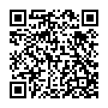
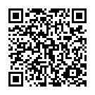
まとめ
いい入門サイトをたまたま知ってます！
【Xamarin】Prism.Forms入門
http://www.nuits.jp/entry/2016/08/22/173858
Xamarin関わらず多数の日本語のPrism情報があります
Prism自習用リポジトリ
https://github.com/runceel/PrismEdu

Slide 33
#Xamarinはいいぞ

Slide 34
#Prismもいいぞ

